Slide 1
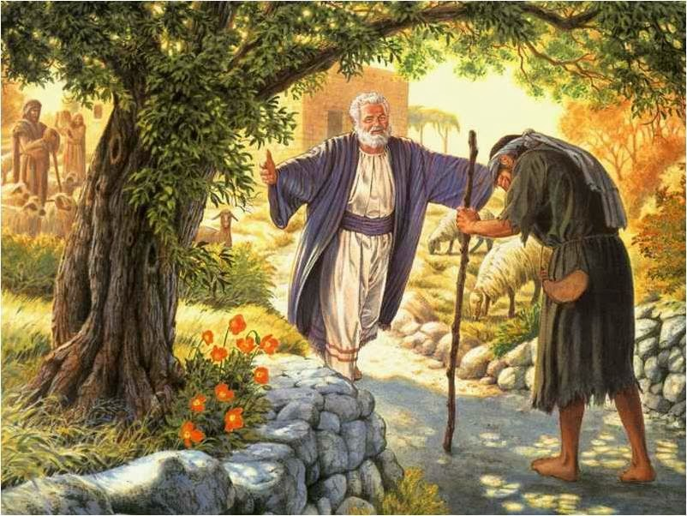


Primavera 2015/Tema: Dé entrada a la esperanza
Sesión 3: La esperanza personificada
3 de mayo de 2015
(Lucas 15:11-32)
Iglesia Bíblica Bautista de Aguadilla
Estudios Bíblicos Lifeway ®

Slide 2



Slide 3

El asunto
Dios nos recibe porque nos ama profundamente.

Slide 4

Aplicación para mi vida
La percepción que cada persona tiene de Dios depende, en cierta medida, de la actitud y la relación que ha tenido con su padre terrenal.
Aquellos que no conocieron a su padre quizá vean a
Dios como ausente, o tal vez lo imaginen como la clase de padre que desearían haber tenido.

Slide 5
Aplicación para mi vida
En la Biblia siempre se habla de Dios como nuestro Padre. Jesús usó una ilustración de un padre para ayudarnos a captar la profundidad del amor de Dios Padre por nosotros.

Slide 6

Pasaje bíblico
Lucas 15:11-32

Slide 7
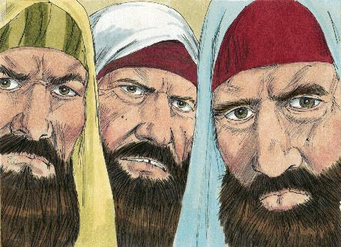
Contexto
Los líderes religiosos criticaban a Jesús, no porque los recaudadores de impuestos y los pecadores se acercaran a Él, sino porque Él los recibía.

Slide 8
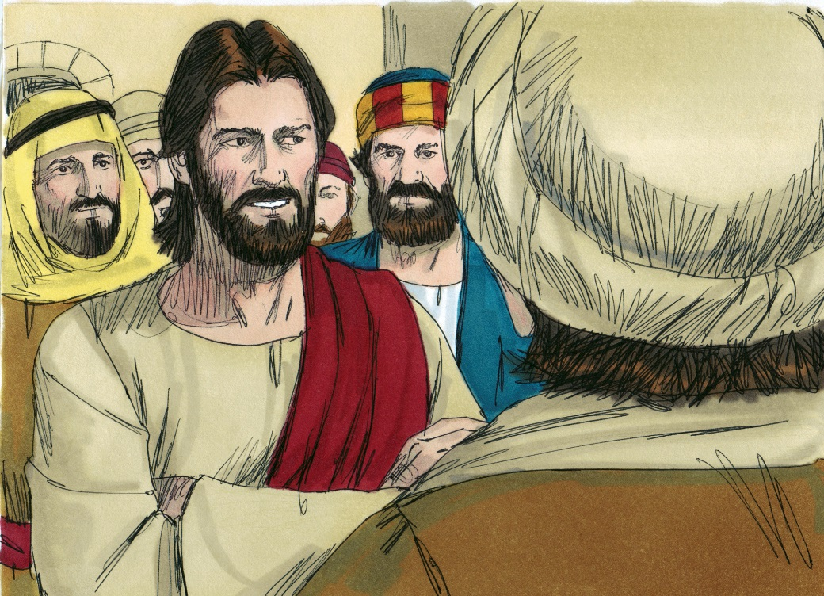
Contexto
Jesús contó tres parábolas para ilustrar la condición de los perdidos y la importancia que Dios otorga a la recuperación de los que están perdidos.

Slide 9
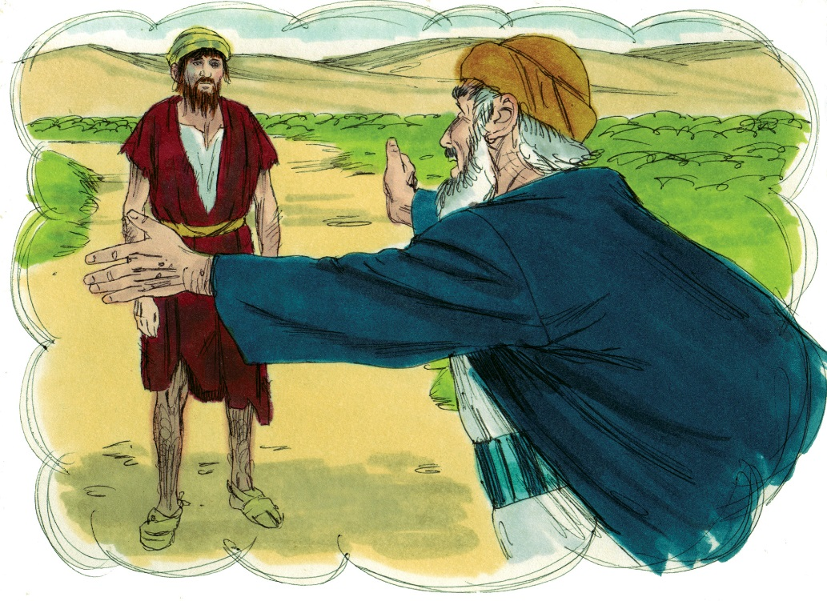
Contexto
Su parábola acerca del hijo pródigo ilustra cómo un Padre amoroso recibe a todo pecador que se acerque a Él.

Slide 10
Pasaje bíblico
Lucas 15:11-12

Slide 11
Lucas 15:11-12
“También dijo: Un hombre tenía dos hijos; y el menor de ellos dijo a su padre: Padre, dame la parte de los bienes que me corresponde; y les repartió los bienes.”

Slide 12
Lucas 15:11-12
No era raro que se repartiera la herencia antes de morir el padre, especialmente si éste quería retirarse de la dirección del negocio; pero había una innegable dureza en la actitud del segundo hijo.
El padre no discutió. Sabía que, si su hijo iba a aprender, tendría que ser por las malas; así que accedió a su petición. (Barclay)

Slide 13
Pasaje bíblico
Lucas 15:13-21

Slide 14
Lucas 15:13-21
“No muchos días después, juntándolo todo el hijo menor, se fue lejos a una provincia apartada; y allí desperdició sus bienes viviendo perdidamente. Y cuando todo lo hubo malgastado, vino una gran hambre en aquella provincia, y comenzó a faltarle. Y fue y se arrimó a uno de los ciudadanos de aquella tierra, el cual le envió a su hacienda para que apacentase cerdos...”

Slide 15
Lucas 15:13-21
“...Y deseaba llenar su vientre de las algarrobas que comían los cerdos, pero nadie le daba. Y volviendo en sí, dijo: ¡Cuántos jornaleros en casa de mi padre tienen abundancia de pan, y yo aquí perezco de hambre! Me levantaré e iré a mi padre, y le diré: Padre, he pecado contra el cielo y contra ti. Ya no soy digno de ser llamado tu hijo; hazme como a uno de tus jornaleros...”

Slide 16
Lucas 15:13-21
“...Y levantándose, vino a su padre. Y cuando aún estaba lejos, lo vio su padre, y fue movido a misericordia, y corrió, y se echó sobre su cuello, y le besó. Y el hijo le dijo: Padre, he pecado contra el cielo y contra ti, y ya no soy digno de ser llamado tu hijo.”

Slide 17
Lucas 15:13-21
El hijo gastó todo, y acabó cuidando cerdos, un trabajo prohibido para los judíos, porque la ley decía: «Maldito el que cría cerdos».
Jesús dirigió a la humanidad pecadora el mayor cumplido de la Historia: «Cuando volvió en sí», dijo.
Jesús creía que, mientras uno está lejos de Dios, no es él mismo; solamente lo es cuando emprende el regreso a casa.

Slide 18
Lucas 15:13-21
No hay duda que Jesús no creía en la «total depravación» de la naturaleza humana como algunos teólogos.
Jesús no creía que se puede glorificar a Dios vilipendiando al hombre; lo que sí creía es que el hombre no es realmente él mismo hasta que vuelve a Dios. (Barclay)

Slide 19
Lucas 15:13-21
El hijo pródigo decidió volver a casa y pedir que se le recibiera, no como hijo, sino como uno de los que estaban en el nivel más bajo: los contratados para trabajar por días.
Los esclavos corrientes eran en cierto modo miembros de la familia; pero los jornaleros se podían despedir de un día para otro; no eran parte de la familia. (Barclay)

Slide 20
Pasaje bíblico
Lucas 15:22-32

Slide 21
Lucas 15:22-32
“Pero el padre dijo a sus siervos: Sacad el mejor vestido, y vestidle; y poned un anillo en su mano, y calzado en sus pies. Y traed el becerro gordo y matadlo, y comamos y hagamos fiesta; porque este mi hijo muerto era, y ha revivido; se había perdido, y es hallado. Y comenzaron a regocijarse.”

Slide 22
Lucas 15:22-32
El hijo volvió a casa; y, según el mejor texto original, su padre no le dejó decir lo que se había preparado de que le dejara quedarse como jornalero. Le cortó antes.
La ropa representa el honor; el anillo, la autoridad, porque el que una persona le diera a otra el anillo era como darle poder notarial; los zapatos distinguían, a los hijos, de los esclavos, que no los tenían. (Barclay)

Slide 23

Recursos
  Barclay, William. Comentario Al Nuevo Testamento. Viladecavalls (Barcelona), Espa±a: Editorial CLIE, 2006.
  Floyd, Ronie. y David Francis, eds. Estudios Bíblicos para la Vida para Adultos, Primavera 2015, Vol. 1, Núm. 3. Nashville, TN: Lifeway Church Resources, 2015. 110-120.
http://blog.lifeway.com/eblifewayadultos/
http://distantshores.org/resources/illustrations/sweet-publishing (imágenes bíblicas).
http://st-takla.org/Gallery/Bible/Illustrations.html (imágenes bíblicas).

Slide 24

Próximo Estudio Dominical
Primavera 2015/Tema: Productivo: Dé entrada a la esperanza
Sesión 4: La esperanza expresada
10 de mayo de 2015
Leer y meditar en:
(Salmos 138:1-8)

Slide 25


